Slide 1
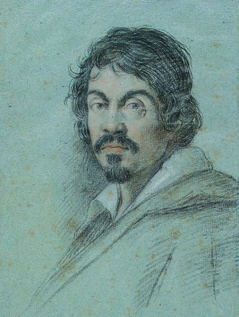

Slide 2
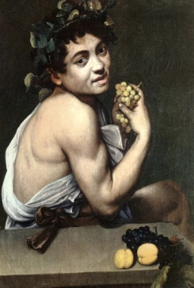

Slide 3
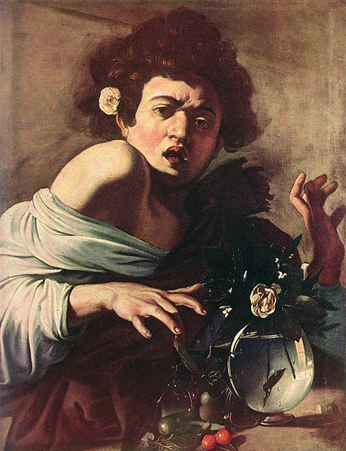

Slide 4
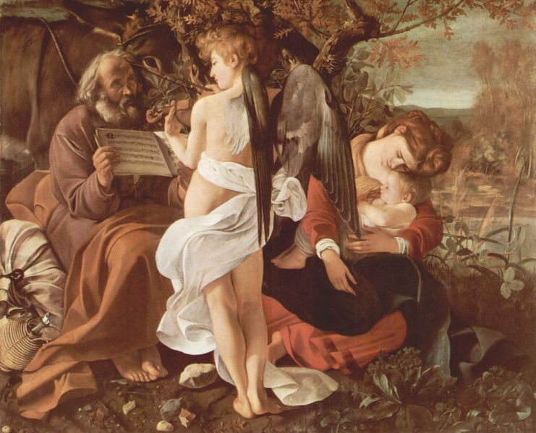

Slide 5
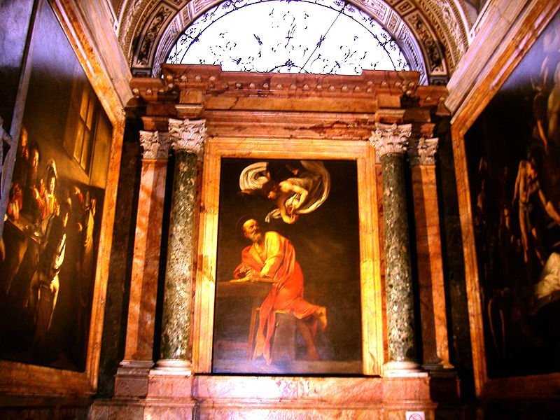

Slide 6
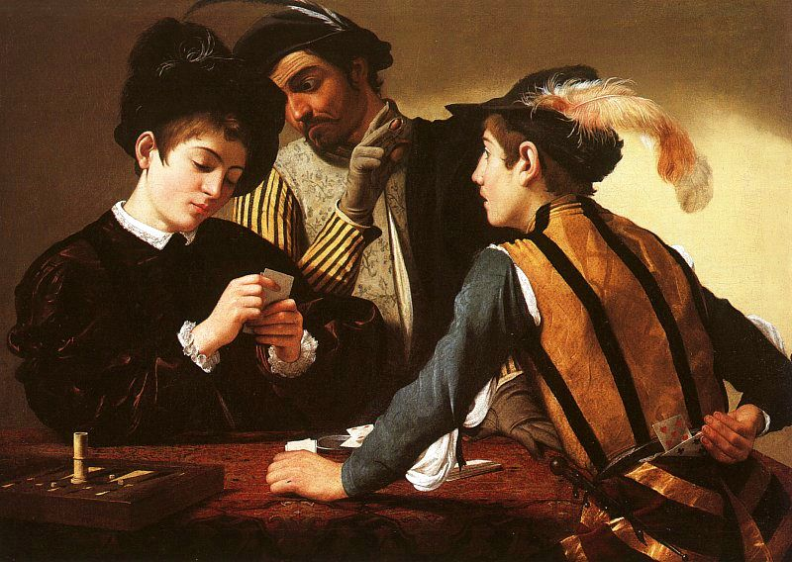

Slide 7
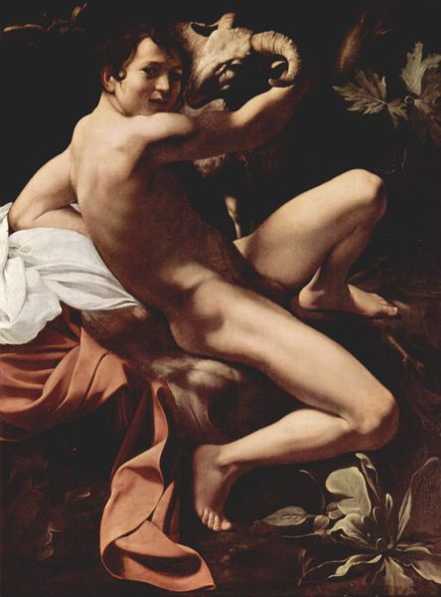

Slide 8
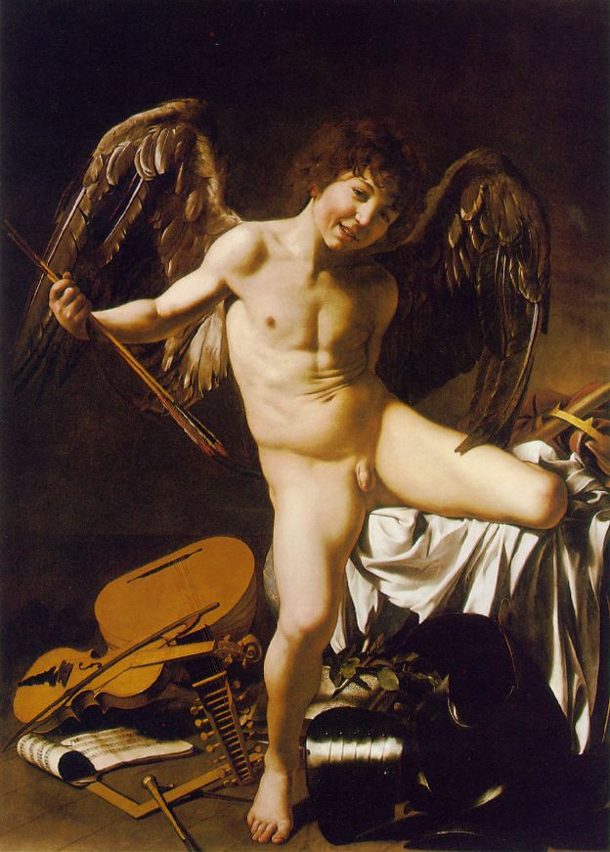

Slide 9
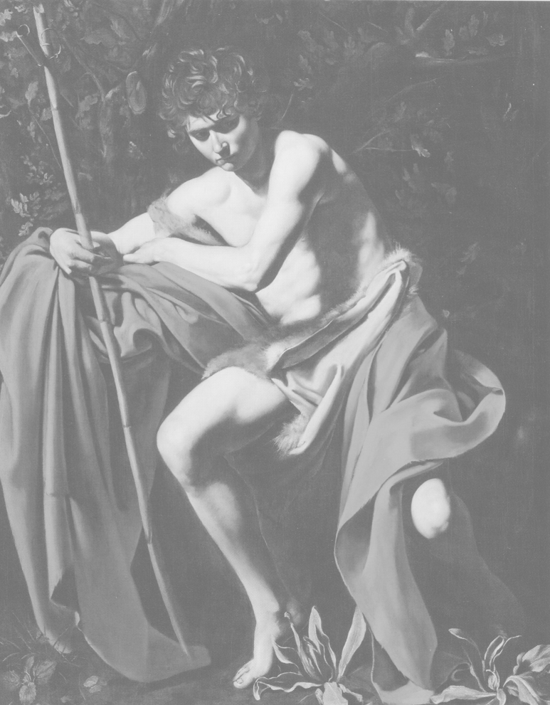
San Giovanni Battista, 1604 circa, olio su tela, Kansas City, Nelson Atkins Museum of Arts

Slide 10
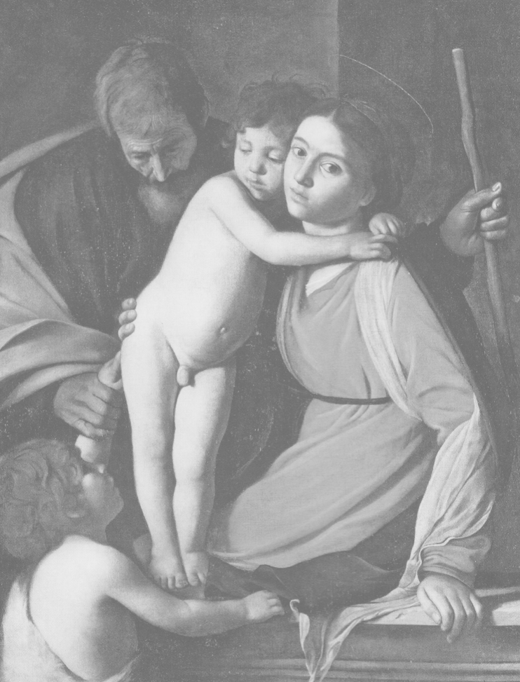
Sacra famiglia con San Giovannino, 1604 circa, olio su tela, Mw York, Metrpolitan Museum of Art

Slide 11
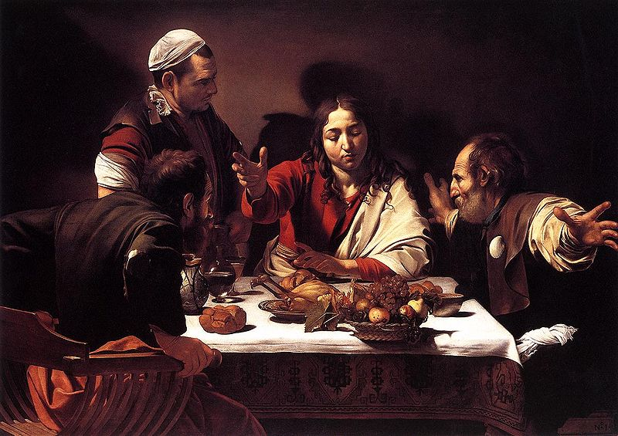

Slide 12
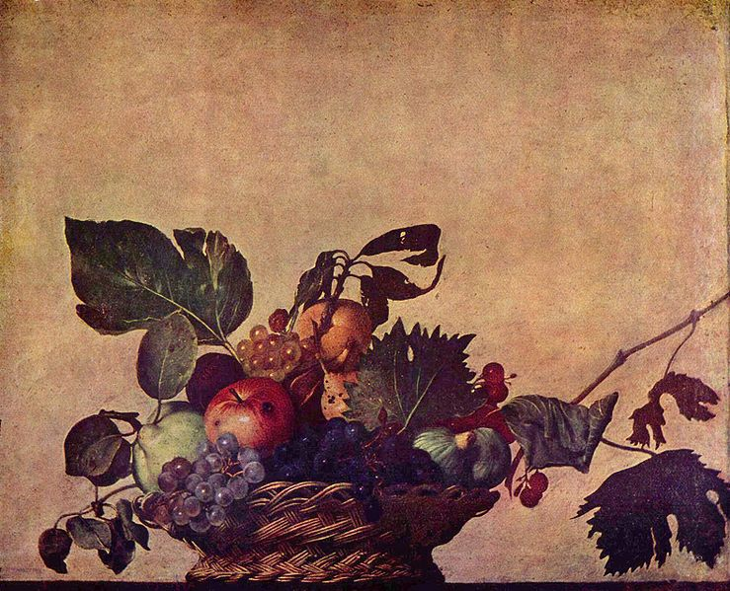

Slide 13
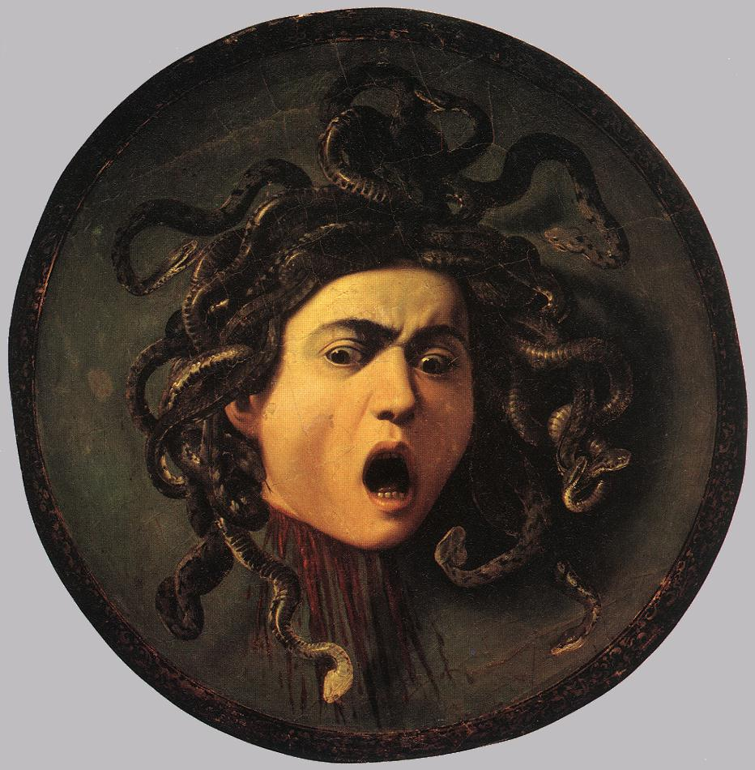

Slide 14
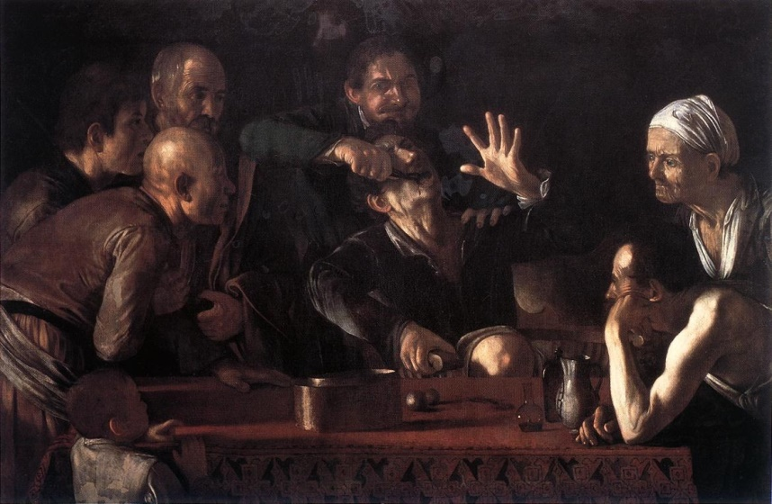

Slide 15
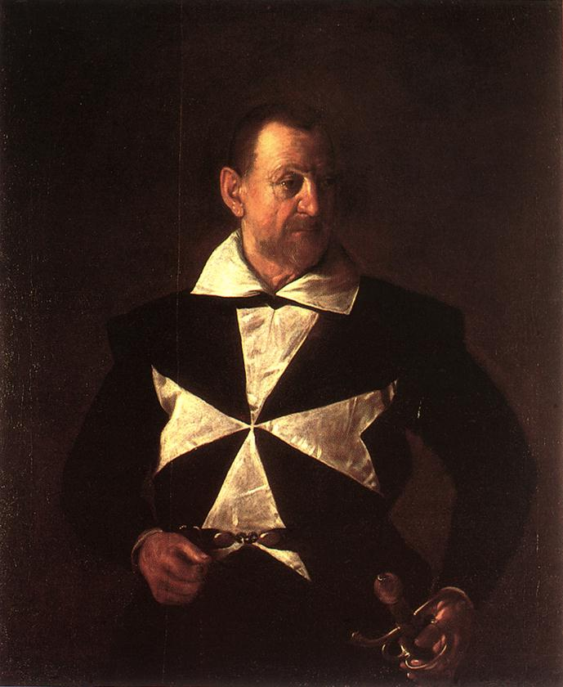

Slide 16
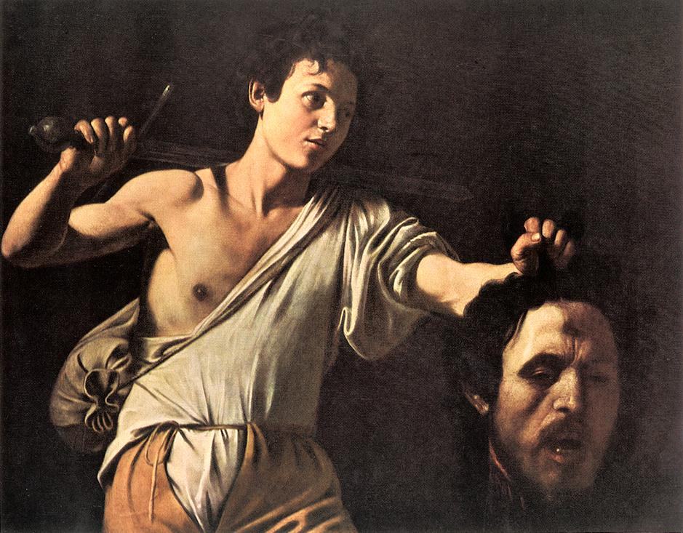

Slide 17
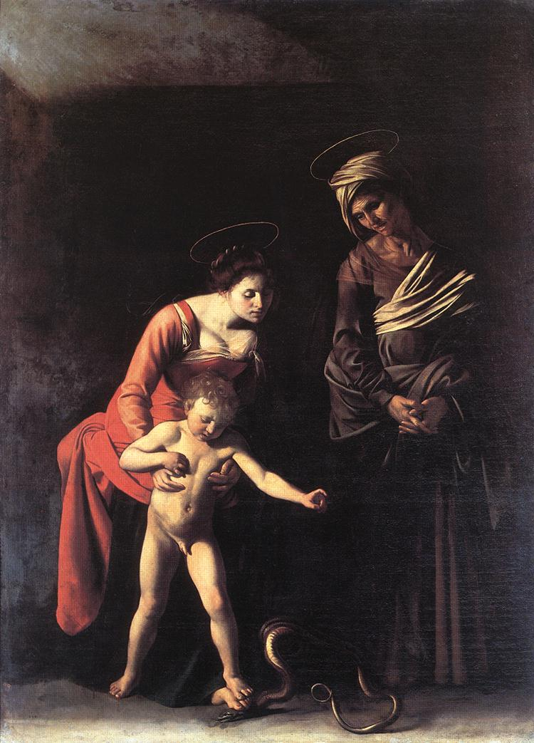

Slide 18
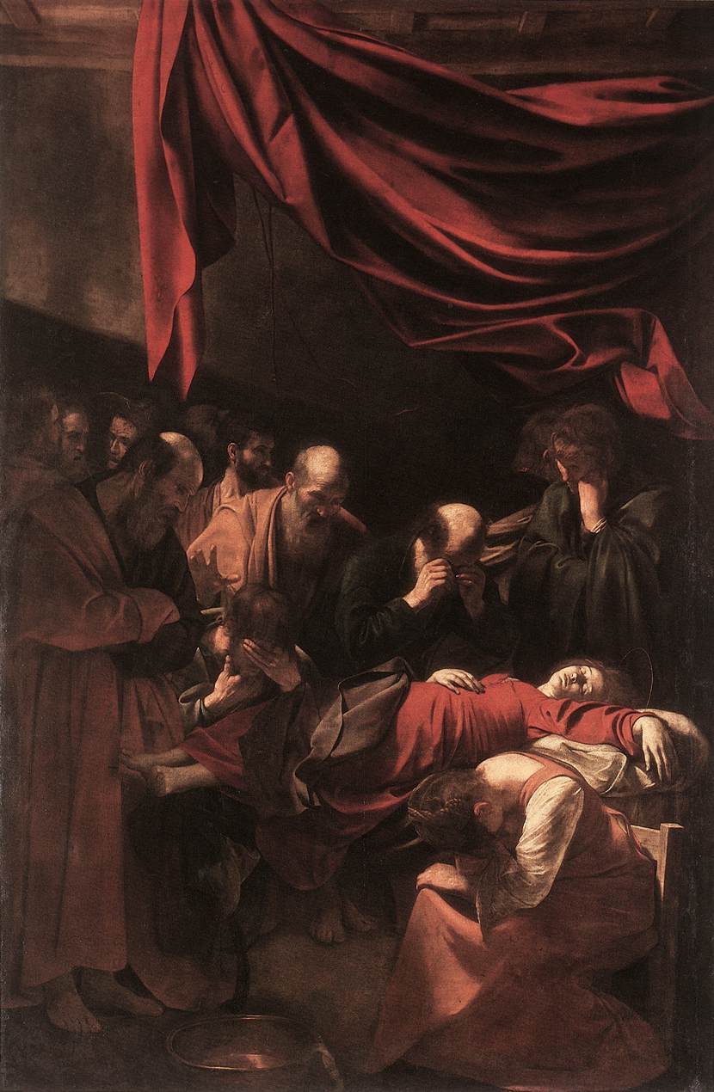

Slide 19
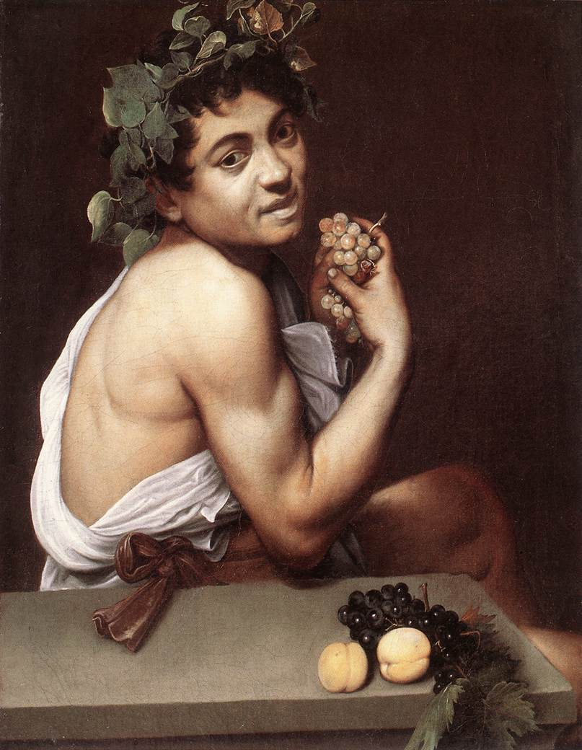

Slide 20
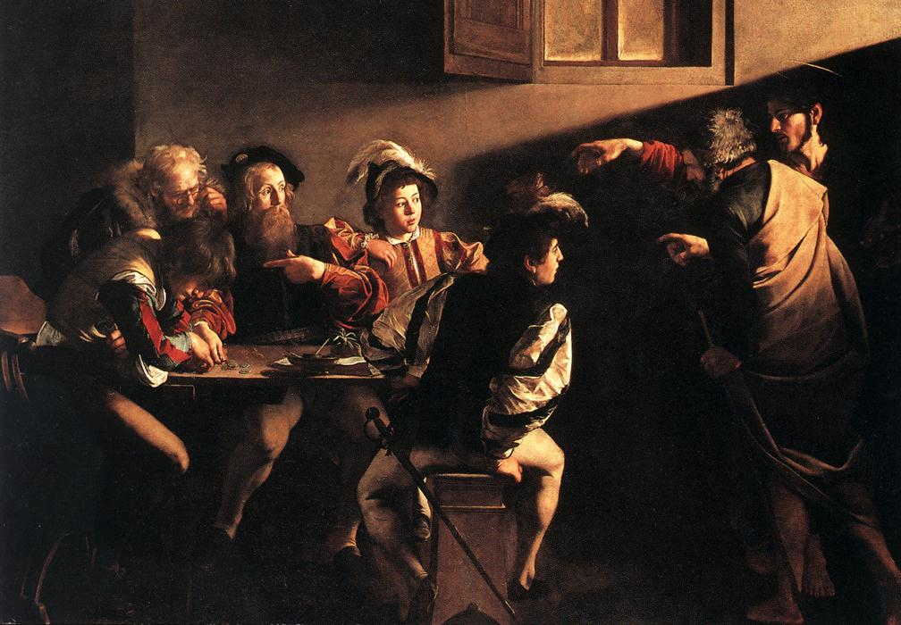

Slide 21
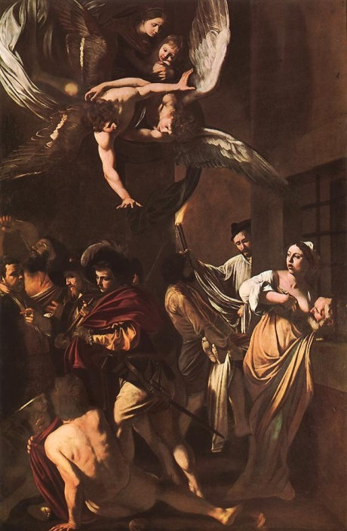

Slide 22
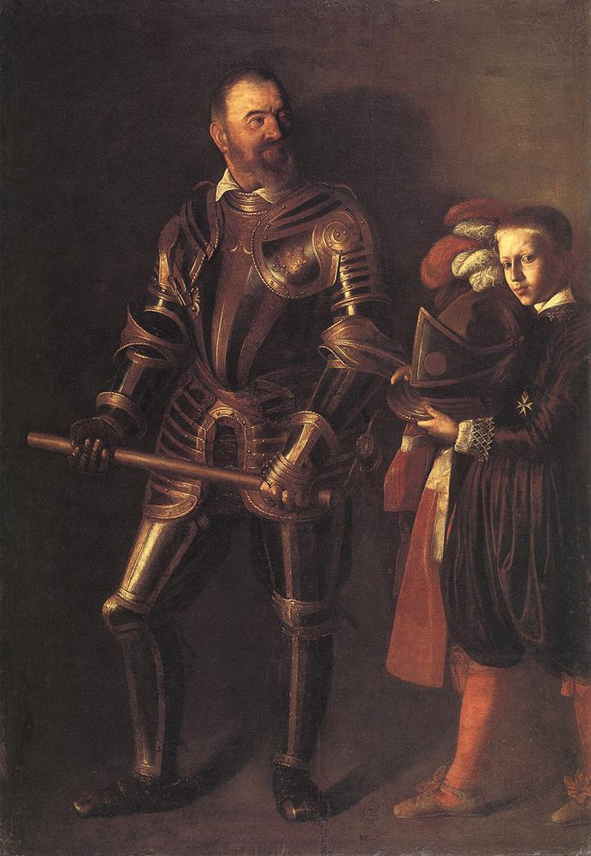

Slide 23
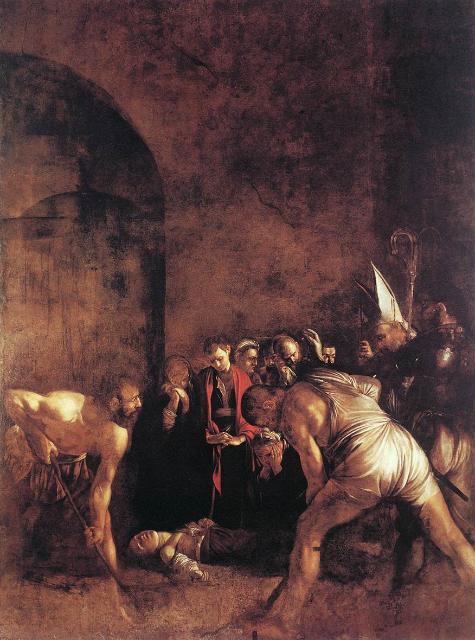

Slide 24
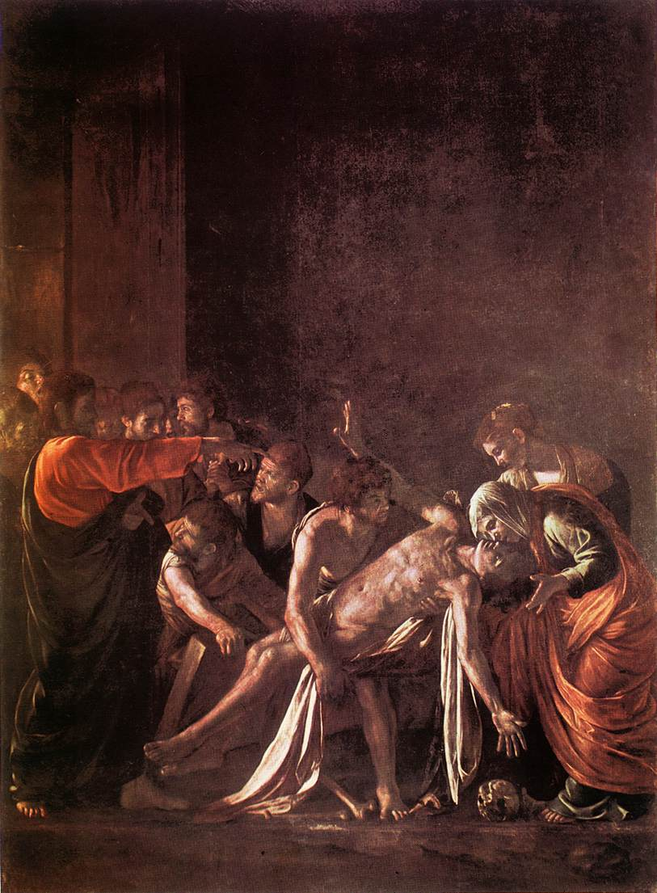

Slide 25
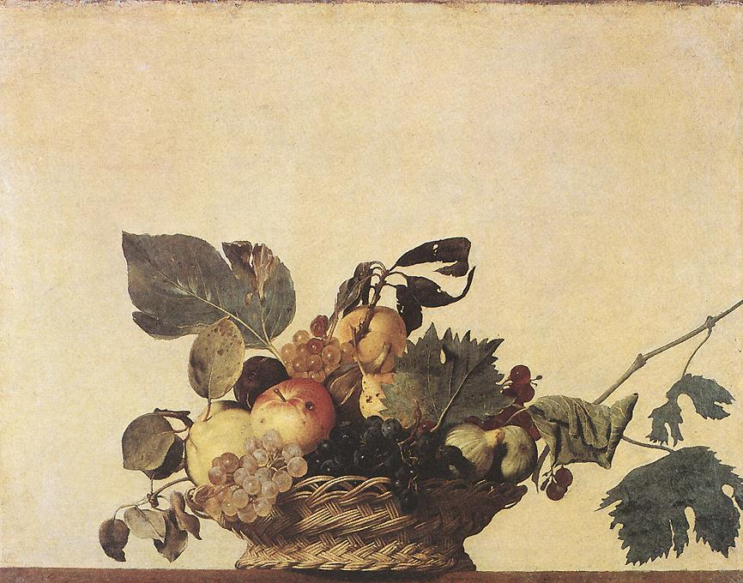

Slide 26
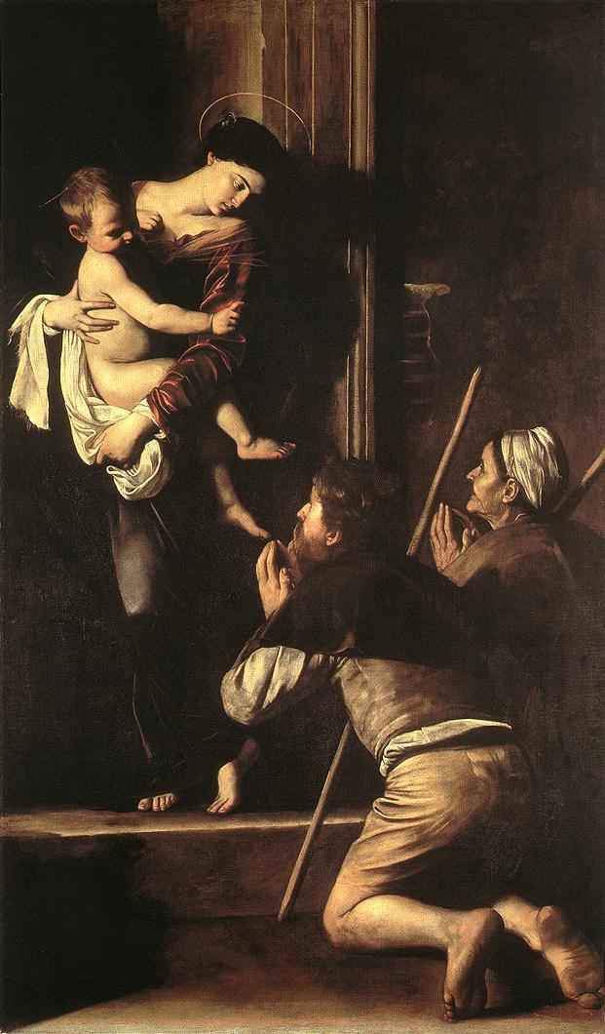

Slide 27
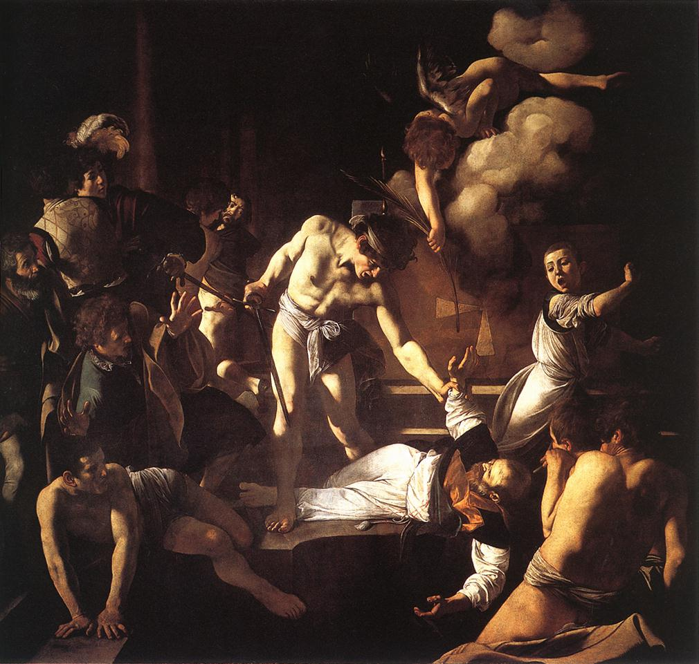

Slide 28
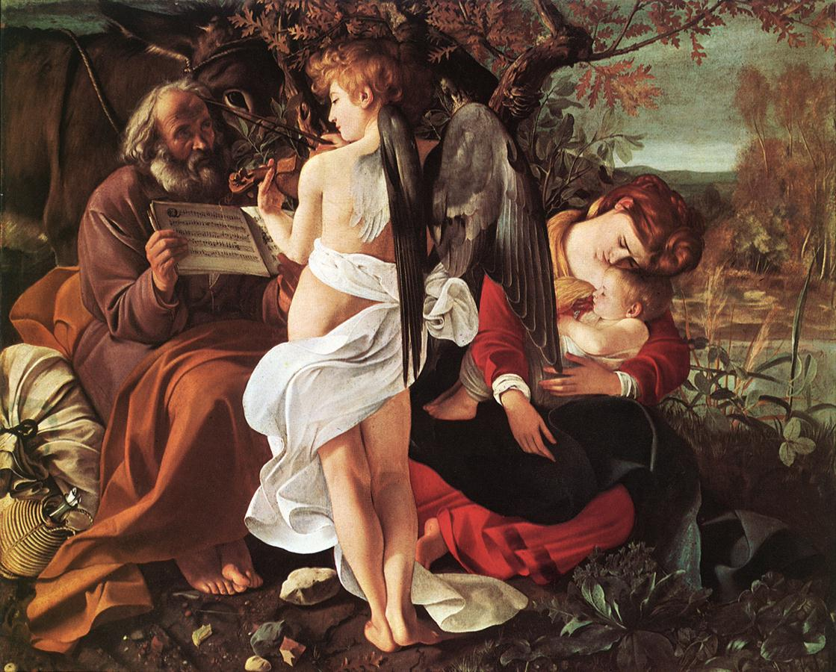

Slide 29
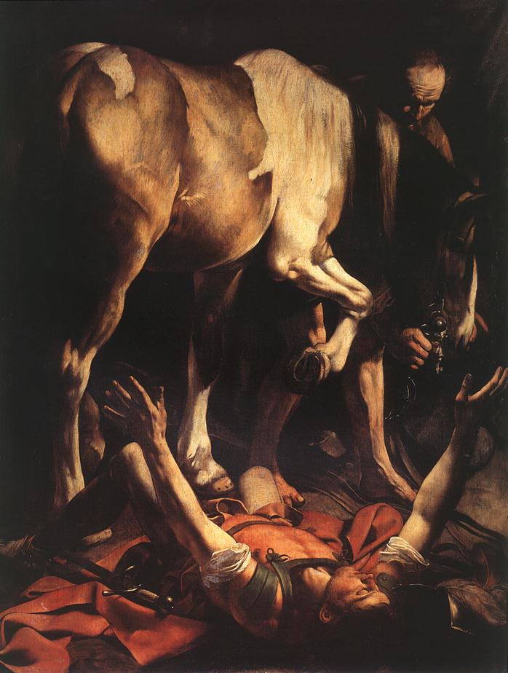

Slide 31
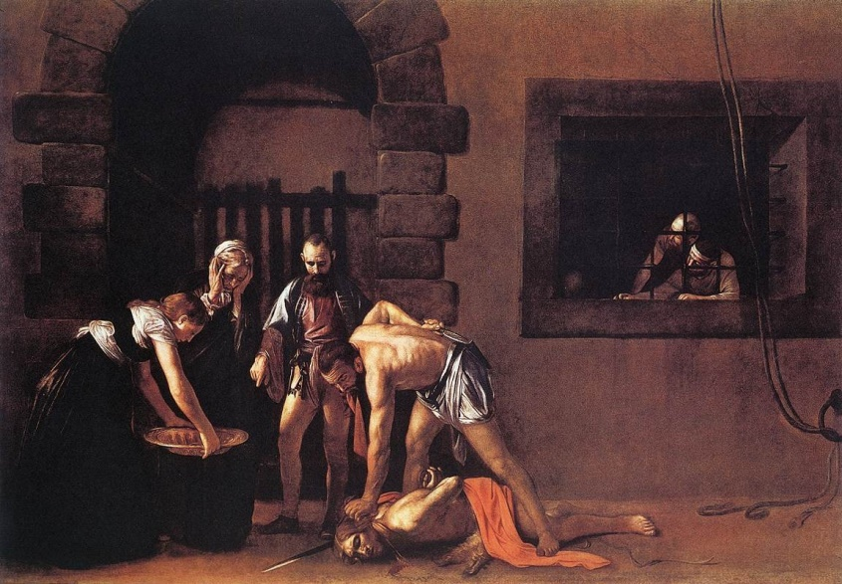

Slide 32
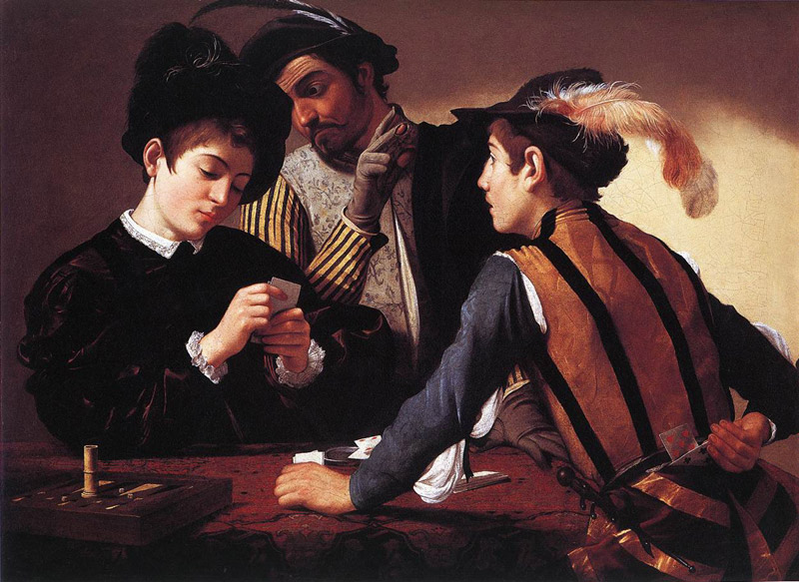

Slide 33
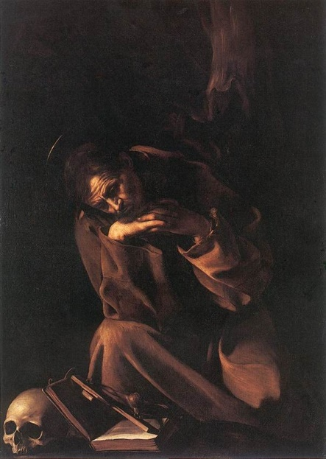

Slide 35
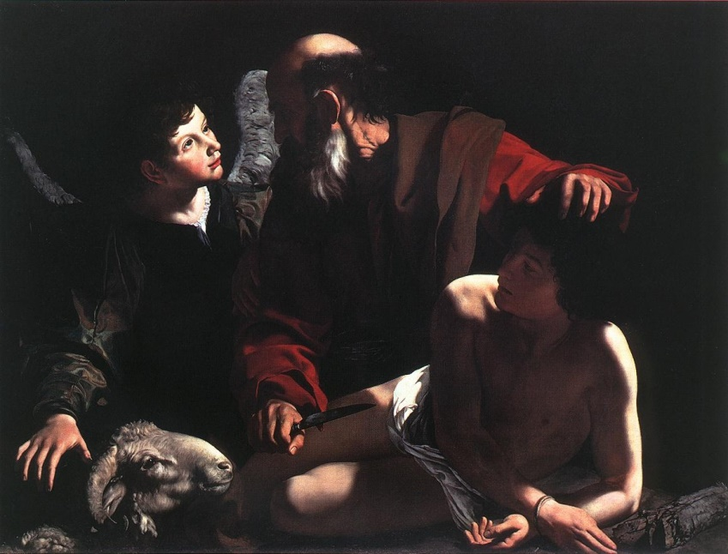

Slide 36


Slide 37
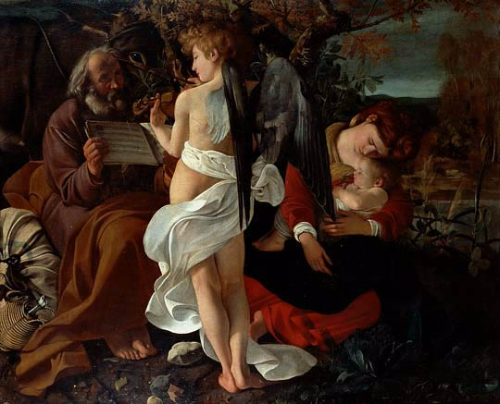
Riposo durante la fuga in Egitto, 1597, olio su tel, Rom, Galleria Doria Pamphili

Slide 38
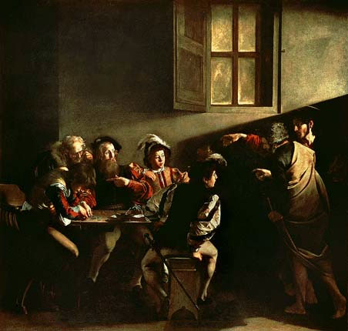

Slide 39
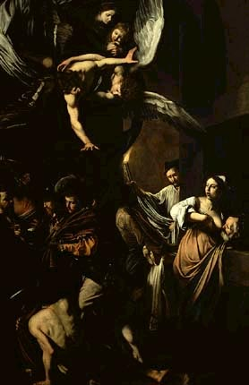

Slide 42
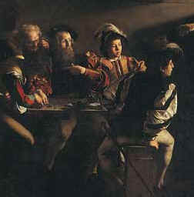

Slide 43
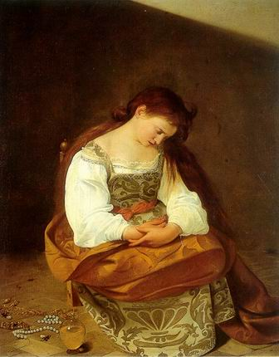

Slide 44
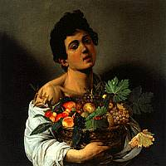

Slide 45
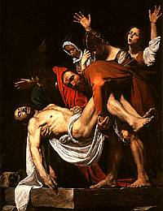

Slide 46
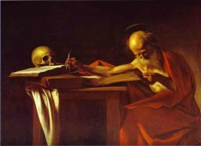

Slide 47
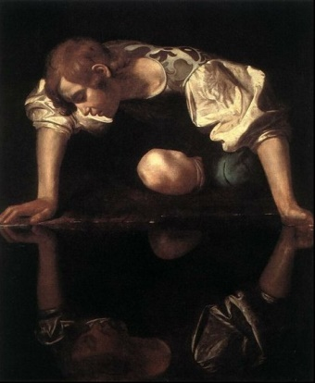

Slide 48
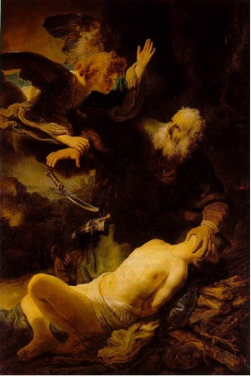

Slide 49
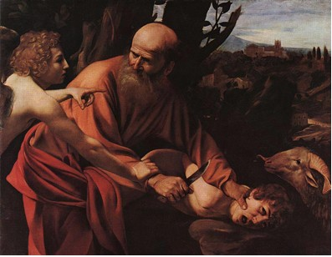

Slide 50
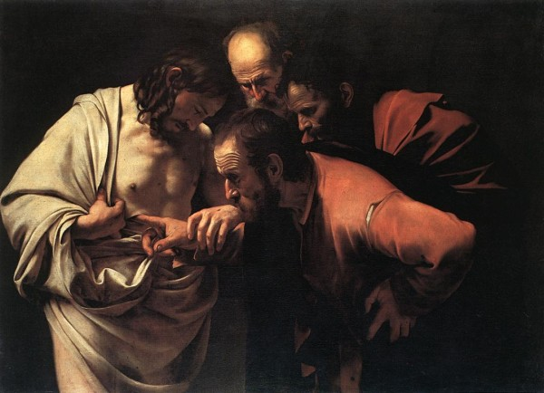

Slide 51


Slide 52
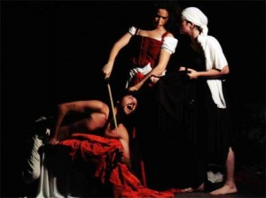

Slide 53
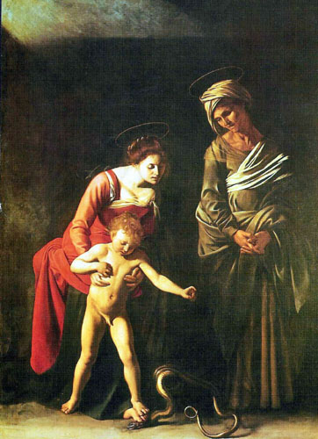

Slide 54
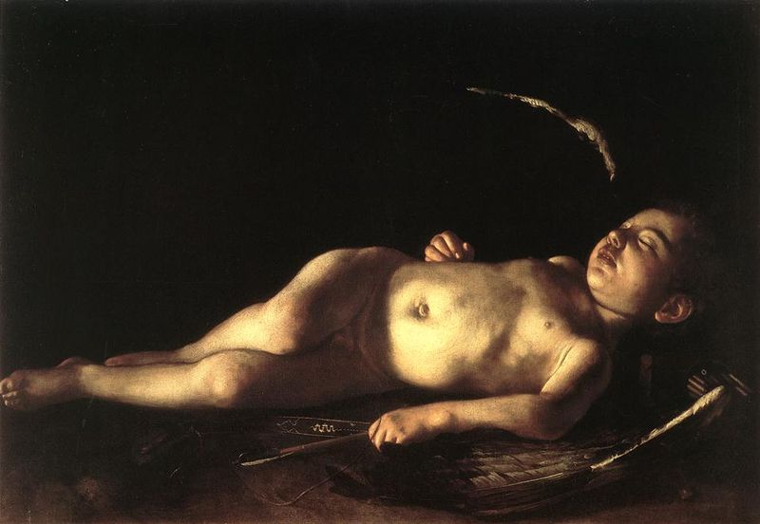

Slide 55
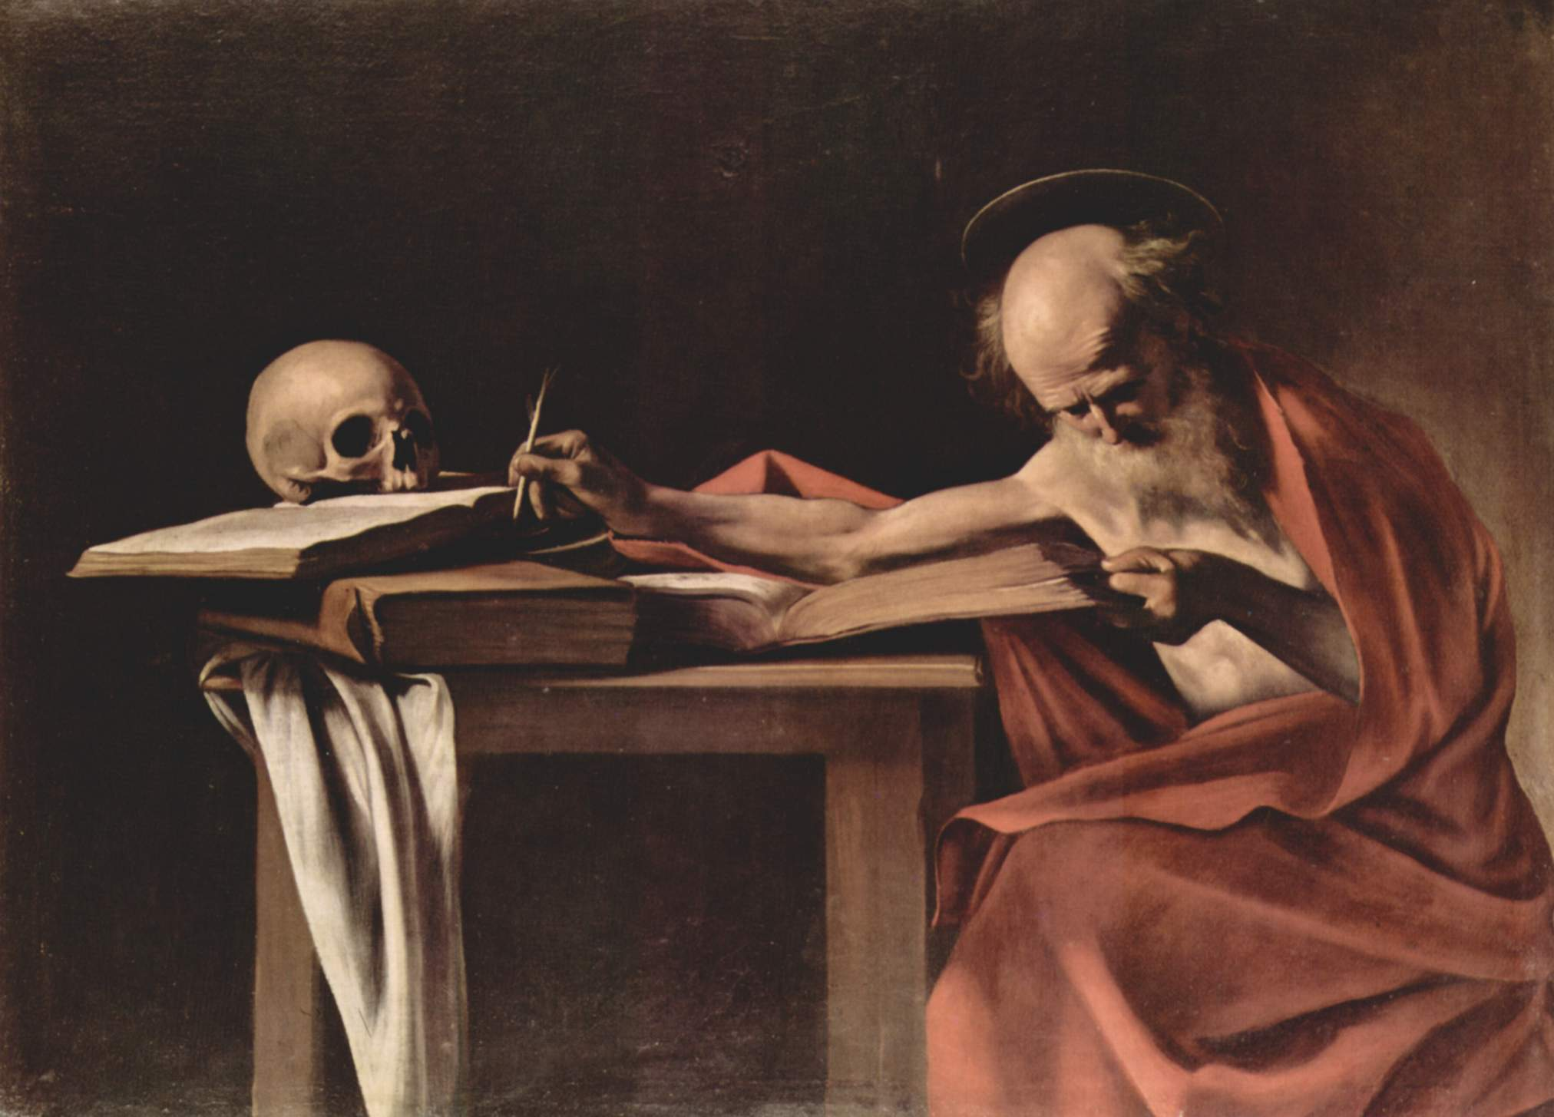

Slide 56
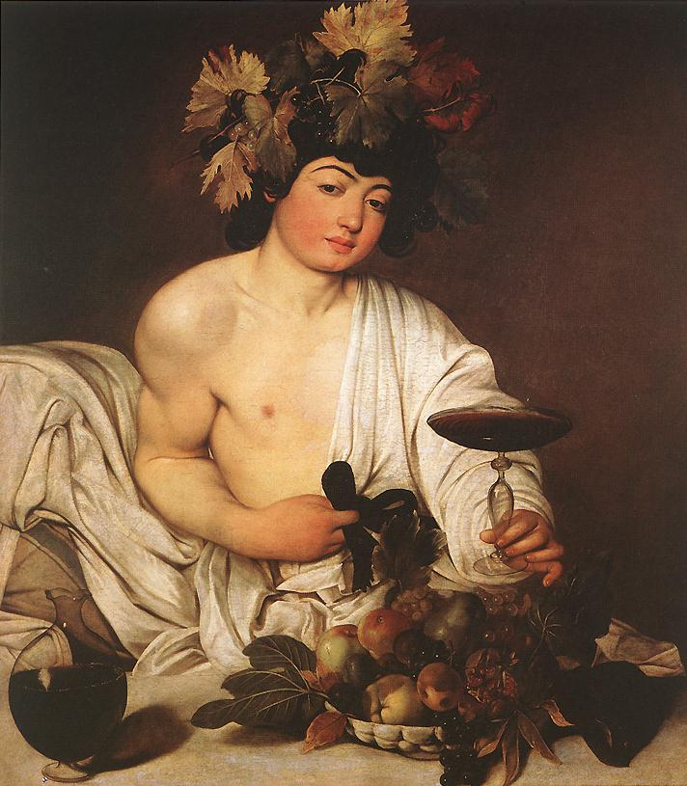

Slide 57


Slide 58


Slide 59


Slide 60


Slide 61


Slide 62


Slide 63


Slide 64


Slide 65


Slide 66


Slide 67


Slide 68


Slide 69


Slide 70


Slide 71


Slide 72


Slide 73


Slide 74


Slide 75

Caravaggio, , Martirio di Sant’Ordola, 1610, olio su tela

Slide 76


Slide 77

Martirio di S. Orsola, 1610, olio su tela, Collezion Intesa San Paoo, Napoli.

Slide 78

Buona ventura, 1597, olio su tela, Pinacoteca captolina, Roma

Slide 79

Madonna dei Pellegrini, 1604-05, olio wu telq, S. Agostino, Roma

Slide 80

Salomè con la testa del Battista, 1607 o 110, olio su tela, National Gallery, Londra

